Slide 1
Kanada’da Eğitim

Slide 2
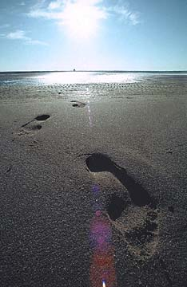
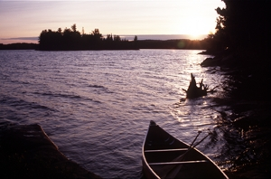
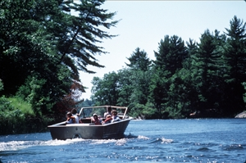
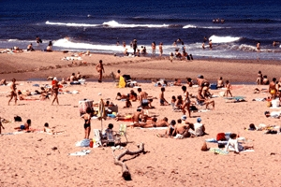
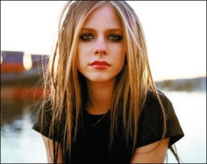
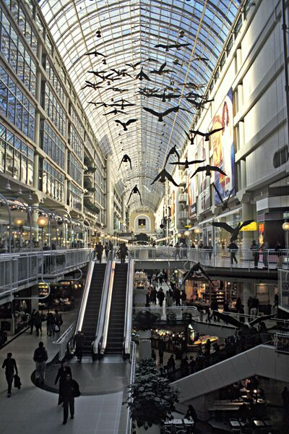
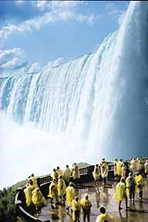
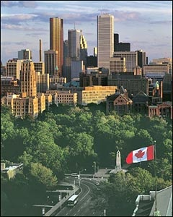
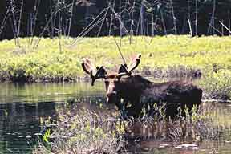
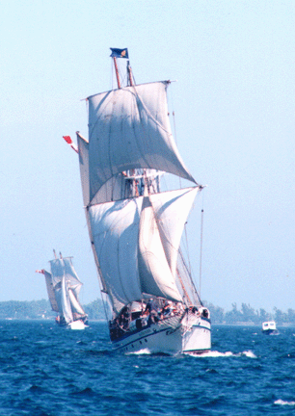
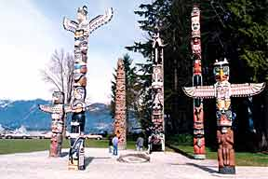
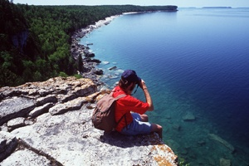
Gerçek Kanada...

Slide 3
Kanada
Dünyanın en büyük ikinci kara parçası
10 eyalet ve 3 bölgeden oluşuyor
Ortalama 35 milyon nüfusu var
En büyük şehirler ;Toronto, Montreal, Vancouver
Amerika ile 9,000km uzunluğunda sınır komşusu
Çok kültürlü ve iki dilli

Slide 4
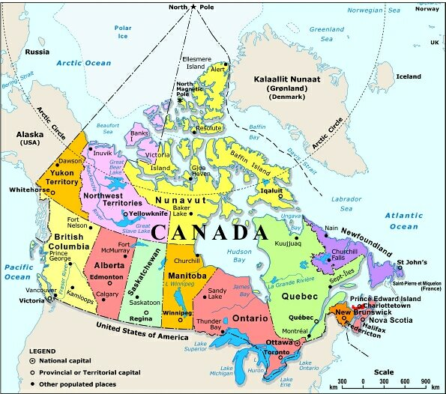

Slide 5
Neden Kanada?
Eğitim kalitesiyle dünyaca tanınan okullar
Esnek programlar ve ihtiyaçlara göre farklılaştırma olanağı
Güvenli, kaliteli ve yüksek standartları olan şehirler
Ekonomik yaşam ve eğitim giderleri
İngilizce ve/veya Fransızca eğitim yapma imkanı

Slide 6
Neden Kanada?
Dünyanın teknoloji ve inovasyon üreticisi
Birçok uluslararası şirketin kurulduğu bir ülkedir
Film endüstrisi, teknolojik buluşları ve doğal kaynaklarının zenginliği ile yatırımcıların gözdesi
G8 ülkeleri arasında, dünya ekonomisine yön veren ülkelerinden biri

Slide 7
Kanada’da Üniversite Eğitimi
Kanada’da 100 tane üniversite var
Tamamına yakın devlet üniversitesi
Dünyaca ünlü Kanada üniversitelerinden bazıları; Toronto, Waterloo, Guelph, McGill, UBC, Carleton, Ryerson gibi
Hayatımızı değiştiren buluşlara imza atan okullar

Slide 8
Kanada’da Üniversite Eğitimi
Kabul Koşulları:
Sınav sistemi yok
11. sınıf ve 12.sınıf not ortalamasına göre yerleştirme
İngilizce eğitim veren üniversiteler için TOEFL veya IELTS, Fransızca için de DELF 1-2 gibi sınavlarından geçerli skoru almak gerekli
Mimarlık, Tasarım ve Güzel Sanatlar gibi özel yetenek isteyen bölümler için portfolyo gerekiyor
SAT sınavı istenmiyor
Essay ve Referans mektupları önemli

Slide 9
Kanada’da Üniversite Eğitimi
Ücretler:
Lisans programlarının ücretleri üniversiteye ve bölüme göre yıllık ortalama; 30.000 ile 60.000 C$ arasında değişir
Mühendislikler : 30.000 – 60.000 C$
Sosyal Bilimler : 30.000 – 50.000 C$
En uygun fiyatlı eyaletler; New Foundland, Manitoba

Slide 10
Kanada’da Üniversite Eğitimi
Başvuru tarihleri okullara ve eyaletlere göre farklılık gösteriyor
Co-op programlar sayesinde eğitiminiz sırasında ücretli iş tecrübesi kazanma imkanı
Burslar; Akademik ve başarı bursları önceliklidir

Slide 11
Çalışma İzni
Akademik bir programa devam edip tamamlayan öğrencilere, eğitim aldıkları alanda 3 yıl çalışma izni
Üniversite ve kolejlerde kampüs içinde haftada 20 saat çalışma izni
Dil kurslarında çalışma izni verilmiyor
Stajlar, ücretli ve ücretsiz olarak genellikle dil kursları ile birlikte veriliyor
KANADA VATANDAŞLIĞINA BAŞVURMA HAKKI

Slide 12
Vize
6 aya kadar turist vizesi
6 aydan daha uzun programlar için öğrenci vizesi
Okul kabul mektubu, finansal yeterlilik, ülkede bulunan sosyal/ekonomik bağları belgelemek, niyet mektubu
En yoğun dönemler Mayıs-Eylül
Genellikle 2 ila 4 haftada sonuçlanır

Slide 13
İletişim
Köksal Ekinci : 0532 604 1734
koksal.ekinci@gmail.com

